Slide 1
Лексическая тема «Продукты питания» Игра «Четвертый лишний» Развивает мышление, внимание и речь ребенка старшего дошкольного возраста Подготовила: учитель-логопед Лыбина В.М.

Slide 2
Инструкция: ребенок называет каждый предмет, находящийся на слайде и выбирает среди них лишний. Затем ребенок объясняет свой ответ. На каждом слайде предложена формулировка ответа ребенка в идеале и дополнительные вопросы к заданию (В-взрослый, Р-ребенок). Следите за звукопроизношением ребенка.

Slide 3
В: Назови все предметы, которые тут изображены. Р: Горчица, кружка, сушки, яблоко. В: Выбери лишний предмет. Р: Лишняя кружка. В: Почему она лишняя? Р: Кружка лишняя, потому что она – не продукт питания, а все остальное – это продукты. В: А что такое кружка? Р: Это посуда.

Slide 4
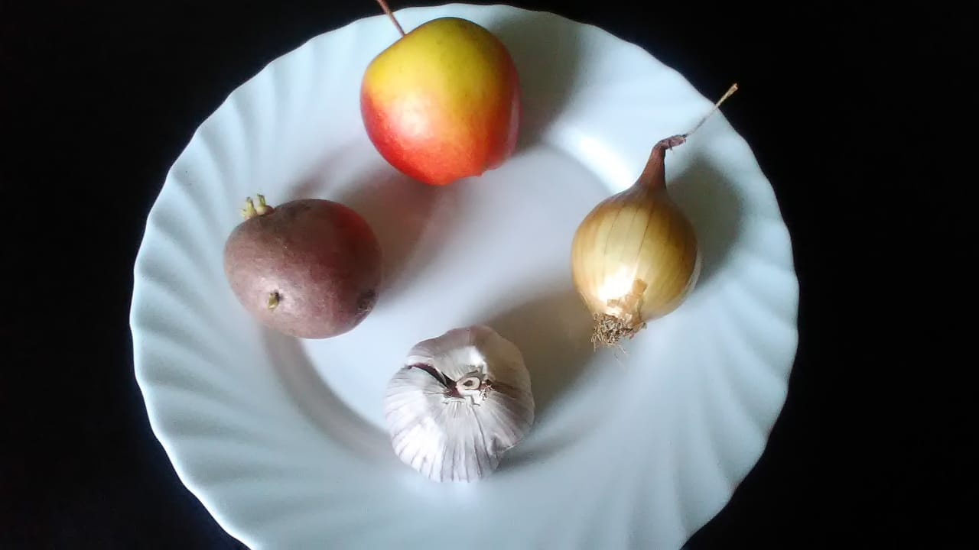
В: Назови все предметы, которые тут изображены. Р: Картошка, лук, чеснок, яблоко. В: Выбери лишний предмет. Р: Лишнее яблоко. В: Почему оно лишнее? Р: Яблоко лишнее, потому что это – фрукт, а все остальное – овощи.

Slide 5
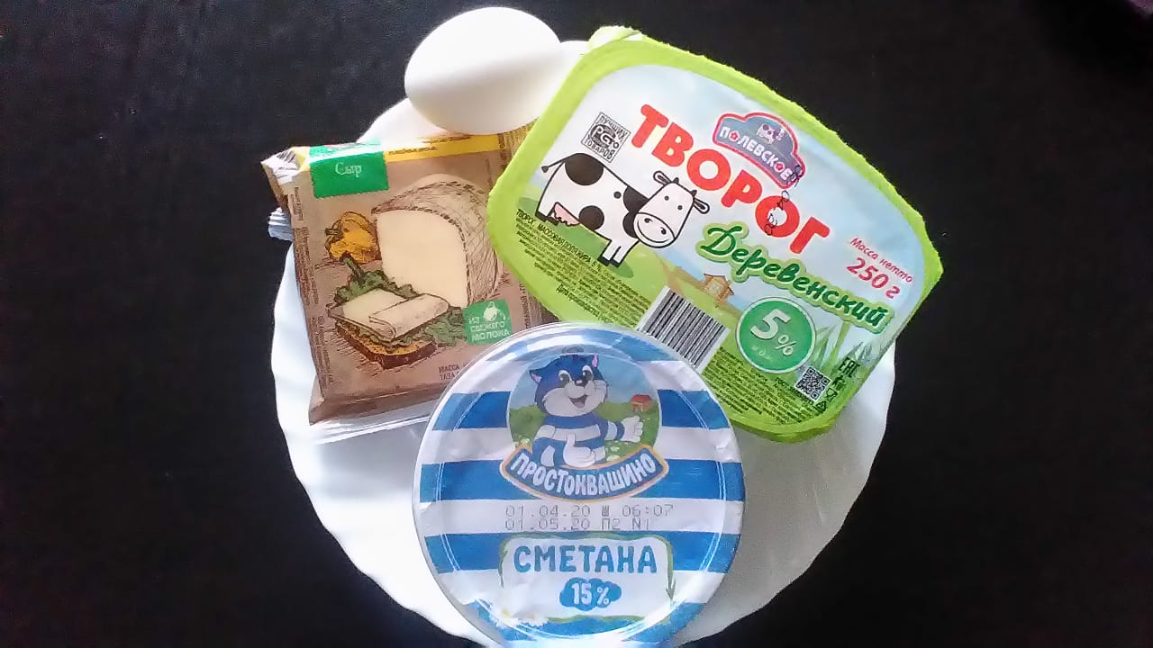
В: Назови все предметы, которые тут изображены. Р: Яйцо, творог, сметана, сыр. В: Выбери лишний предмет. Р: Лишнее яйцо. В: Почему оно лишнее? Р: Яйцо лишнее, потому что это – не молочный продукт, а все остальное – молочные продукты.

Slide 6
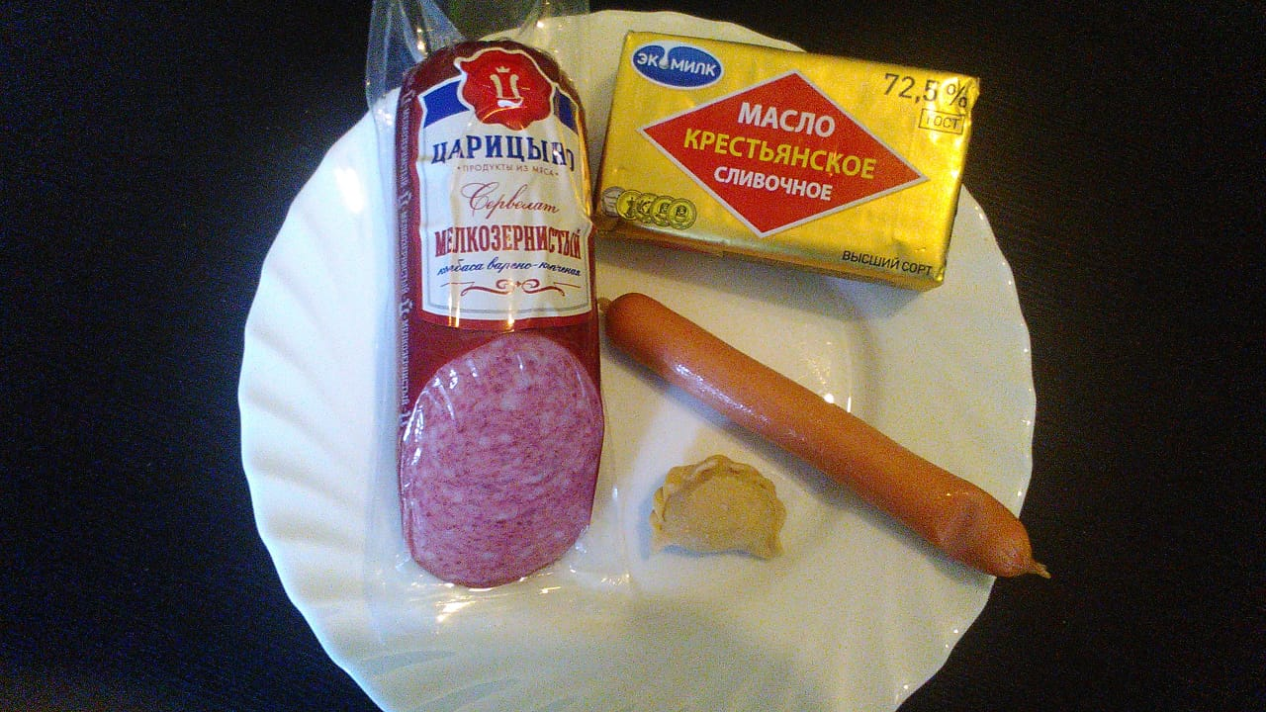
В: Назови все предметы, которые тут изображены. Р: Колбаса, масло, сосиска, пельмень. В: Выбери лишний предмет. Р: Лишнее масло. В: Почему оно лишнее? Р: Масло лишнее, потому что оно – не мясной продукт, а все остальное – это мясные продукты. В: А из чего сделано масло? Р: Из молока. В: Значит, это какой продукт? Р: Молочный.

Slide 7
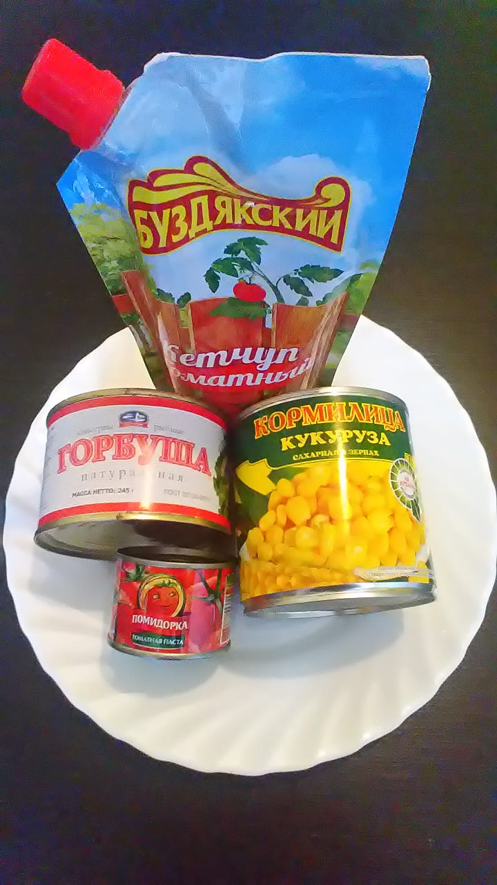
В: Назови все предметы, которые тут изображены. Р: Кетчуп, консерва, кукуруза, томатная паста. В: Выбери лишний предмет. Р: Лишний кетчуп. В: Почему он лишний? Р: Кетчуп лишний, потому что он не упакован в железную банку, а все остальное упаковано в железную банку.

Slide 8
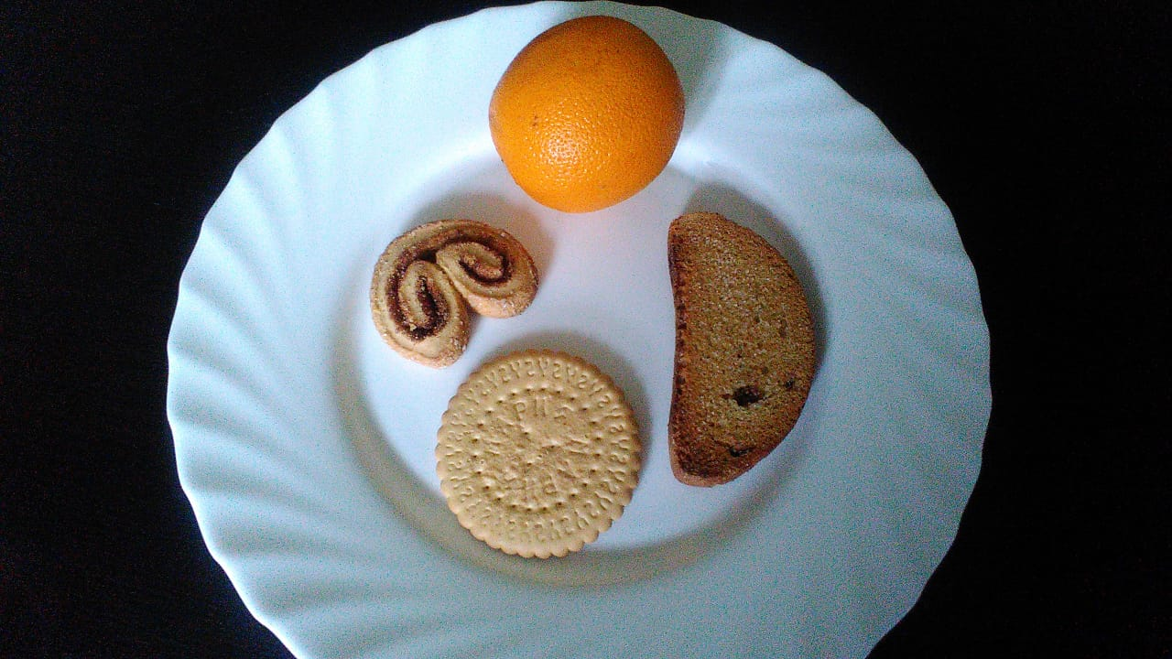
В: Назови все предметы, которые тут изображены. Р: Апельсин, крендель, сухарик, печенье. В: Выбери лишний предмет. Р: Лишний апельсин. В: Почему он лишний? Р: Апельсин лишний, потому что он – не хлебобулочное изделие, а все остальное – это хлебобулочные изделия. В: А что такое апельсин? Р: Это фрукт.

Slide 9
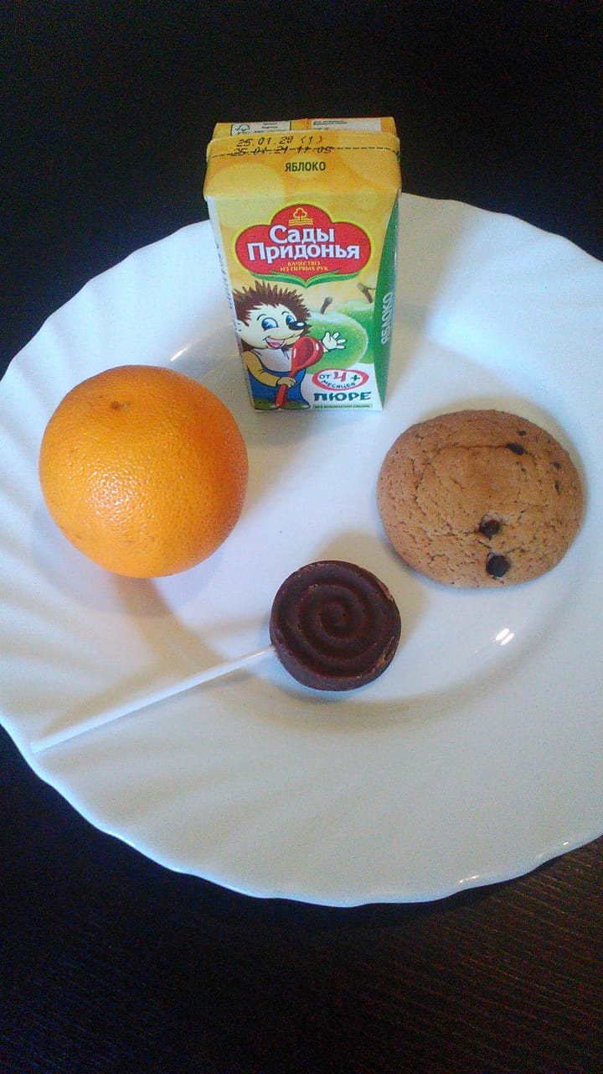
В: Назови все предметы, которые тут изображены. Р: Апельсин, конфета, пюре, печенье. В: Выбери лишний предмет. Р: Лишнее пюре. В: Почему оно лишнее? Р: Пюре лишнее, потому что оно не круглой формы, а все остальное имеет круглую форму. В: А какую форму имеет коробка с пюре? Р: Коробка с пюре имеет прямоугольную форму.

Slide 10
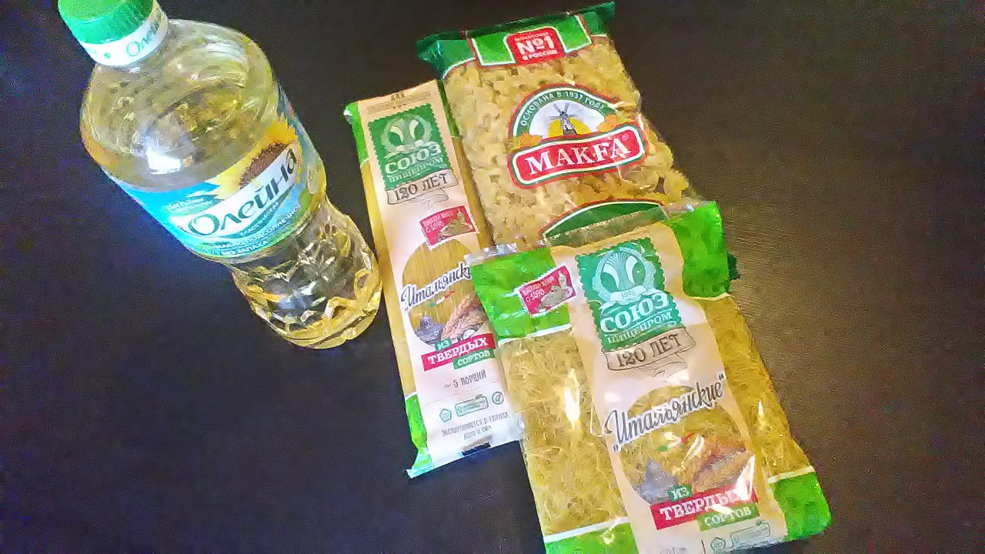
В: Назови все предметы, которые тут изображены. Р: Масло, рожки, вермишель, спагетти. В: Выбери лишний предмет. Р: Лишнее масло. В: Почему оно лишнее? Р: Масло лишнее, потому что оно – не макаронное изделие, а все остальное – макаронные изделия.

Slide 11
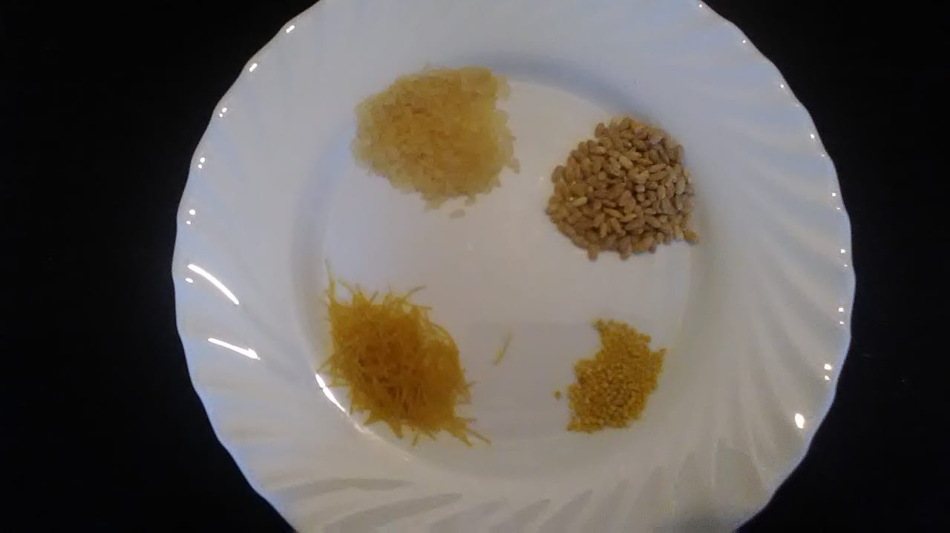
В: Назови все предметы, которые тут изображены. Р: Рис, пшено, перловка, вермишель. В: Выбери лишний предмет. Р: Лишняя вермишель. В: Почему она лишняя? Р: Вермишель лишняя, потому что она – не крупа, а все остальное – это крупы. В: А что такое вермишель? Р: Это макаронное изделие.

Slide 12
С продуктами можно играть и в другие игры: Порисуйте пальцами на манке, на муке, рассыпав ее тонким слоем на поднос или на большую тарелку. Смешайте разные виды макарон, или горох и фасоль и пусть ребенок разберет их. Готовьте вместе с ребенком: дайте ему почистить вареные яйца или овощи. Такие игры закрепляют сформированные представления и развивают мелкую моторику.

Slide 13
Спасибо за внимание!

